Slide 1
改訂履歴
発行日 | 修正者/確認者 | 改訂箇所 | 改訂内容 | PDF化
例：2024/1/1 | 山田/田中 | P4 MACアドレス | 誤：MCアドレスのみ登録 正：MACアドレスのみ登録 | 済

Slide 2
プログラムの 書き方

Slide 3
テキストの ゴール
このテキストを終えると・・・
Javaでシステムを開発するための流れについてを理解すること
ソースコードの作成
プログラム言語のコンパイル
Javaプログラムの実行
ができるようになります。

Slide 4
テキストの 流れ
このテキストでは
Java開発の流れ
ソースコードの作成
コンパイル
Javaプログラムの実行
の順に進めていきます。

Slide 5
Java開発の流れ
Javaの開発の流れは以下の3ステップ 1.ソースコードの作成 2.コンパイル 3.実行
ソースコードの作成
まずは人間が見て読みやすいプログラムを作成します。
これをソースコード (ソース)と言います。
コンパイル
ソースコードはコンピュータには理解できないのでコンピュータに理解できる命令(バイトコード)に変換します。
実行
バイトコードが できても「それを実行しなさい」という命令を出さないとプログラムは動きません。

Slide 6


Java開発の流れ
ソースコード作成にはテキストエディタ、コンパイルにはコンパイラ、 実行にはJVMというソフトウェアが必要です。
ソースコード
println("Javaの世界へ～");
print("4+5×6～");
println(4+5*6～);
ソース作成
テキストエディタ
保存
読込
コンパイラ
バイトコード
コンパイル
作成
000110100100100101101101
読込
実行結果
実行
JVM
Javaの世界へ～
4+5×6～
表示

Slide 7
必要なソフトウェアのインストール
インストールするのは以下の2つ 1.サクラエディタ 2.JDK
テキストエディタにはいろいろな種類があります。「メモ帳」もテキストエディタです。
この研修では「サクラエディタ」というソフトウェアを使います。
コンパイラとJVMは別々にインストールすることもできますが、JDK（Java SE Development Kit）という開発者向けのパッケージにまとまっていますので、JDKをインストールします。
JDKにもいろいろ種類がありますが、この研修ではJava開発元のOracleが公開しているOracle JDKを使うことにします。
どちらも講師の指示に従ってインストールしてください。

Slide 8
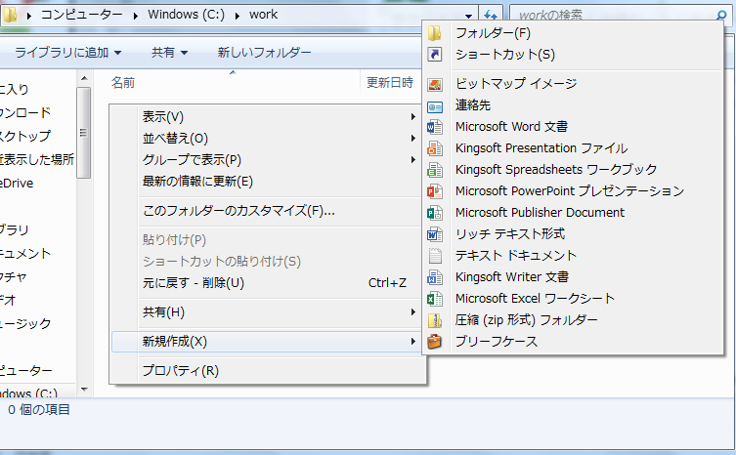
ソースコードの作成
テキストドキュメントを作成し、拡張子を「.java」とする
作成したテキストドキュメントファイルをテキストエディタで開き、ソースコードを入力する
入力が終わったら保存(上書き保存)する
まず、ソースコードを入れるフォルダを作成します。
Ｃドライブ直下に新規フォルダを作成して、workという名前に変更します。
次に拡張子を表示するように設定を変更します。
それからworkフォルダの中に新規でテキストドキュメントを作成し、ファイル名をHello.javaに変更します。

Slide 9
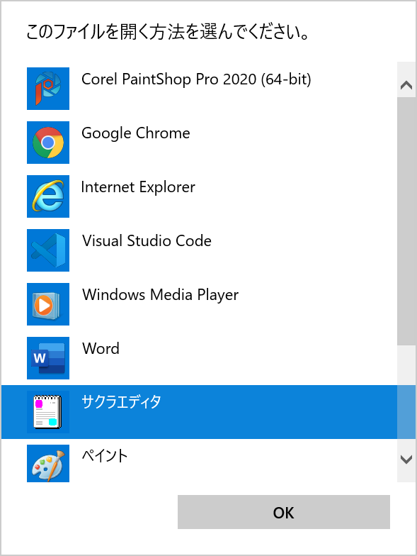
ソースコードの作成
このままHello.javaをダブルクリックしてもサクラエディタを使うことはできません。
ファイルをダブルクリックすると「このファイルを開く方法を選択してください」画面が表示されるので、サクラエディタを選択して、OKボタンをクリックしてください。

Slide 10
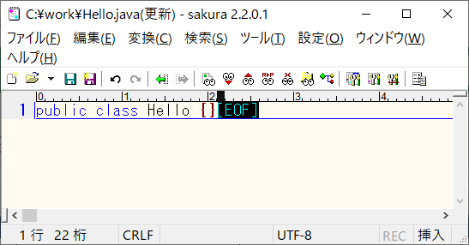
ソースコードの作成
Hello.javaをサクラエディタで開くことができたら以下の１行を入力しましょう。
入力した単語に応じて自動的に文字の色が変わります。
半角で入力すること、大文字と小文字を間違えないことに入力しましょう。
「class」と{ }の間に書かれている
のがクラス名です。
クラス名はファイル名と同じ
（ファイル名＝クラス名.java）
となっていることに注意しましょう。

Slide 11
ソースコードの作成
次に波カッコ({ }のことです) の間に改行を入れて、その中に以下のように書きます。
public class Hello {
public static void main(String[] args) {}
}
長くて複雑ですが、2行目はいつでも同じことを書かなければいけません。
何度も書くうちに覚えてしまいますので、頑張って覚えましょう。
ここでも大文字と小文字を間違えないように気をつけてください。
上のプログラムの2行目の書き方がプログラムの開始位置（エントリポイントといいます）を 表します。

Slide 12
ソースコードの作成
さらに波カッコの間に改行を入れて、その中に以下のように書きます。
public class Hello {
public static void main(String[] args) {
System.out.println("");
}
}
大文字と小文字を間違えないようにするのはここでも同じです。
System.out.println( ); は丸カッコの中のデータを画面に表示する命令です。
最後に「;」（セミコロン）を書くのを忘れないようにしてください。
「"」（二重引用符・ダブルクォーテーション）は「文字列」を表す記号です。

Slide 13
ソースコードの作成
最後に表示したい文字を入力してソースコードの完成です。
public class Hello {
public static void main(String[] args) {
System.out.println(“Hello");
}
}
プログラムはこのような階層構造になっていることがわかります。
また、ここまで書いてきた順番が大事です。
プログラムは上から下ではなく、外から中の順番で書くと間違いが少なくなります。
今から習慣をつけておきましょう。

Slide 14
ソースコードの作成
階層構造を視覚的に分かりやすくするために行の書き始めの位置をずらしています。
public class Hello {
public static void main(String[] args) {
System.out.println(“Hello");
}
}
このようにずらすことをインデントとか字下げといいます。
インデントしなくてもプログラムは動きますが、階層構造が分かりにくくなるため必ずインデントするようにしてください。

Slide 15
ソースコードの作成
もう1度、ソースコードを作成するときの注意点をおさらいします。
・ファイル名は「クラス名+.java」となるようにすること
・ソースコードは原則半角文字で入力すること
・大文字と小文字も間違えずに入力すること
・ソースコードは上から下ではなく、外から中の順番で記述すること
・2行目(public static void main(String[] args) {})は毎回同じことを書くこと
・階層構造が分かりやすいようにインデントを行うこと

Slide 16
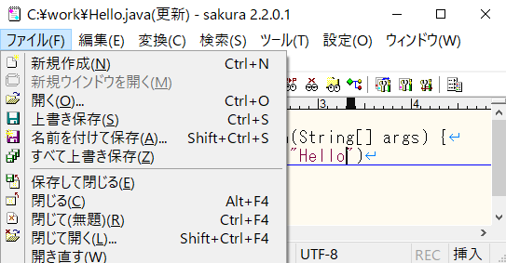
ソースコードの作成
作成したソースは上書き保存します。 ファイルメニューからでもできますが、Ctrl+Sの方が簡単です。
慣れてくると保存することを忘れて次のコンパイルしてしまうことがあるので 忘れないように注意しましょう。
この部分が「UTF-8」になっている場合はダブルクリックして「SJIS」に変更してから 上書き保存してください。

Slide 17

今の状態
ソースコードができたので次はコンパイルを行います。
ソースコード(Hello.java)
println("Javaの世界へ～");
print("4+5×6～");
println(4+5*6～);
ソース作成
テキストエディタ
保存
読込
コンパイラ
バイトコード
コンパイル
作成
000110100100100101101101
読込
実行結果
実行
JVM
Javaの世界へ～
4+5×6～
表示

Slide 18
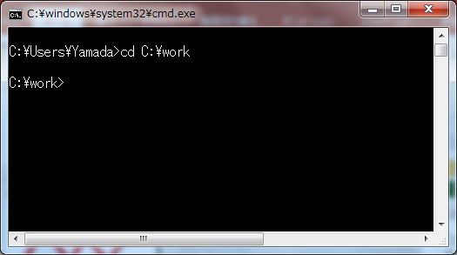
コンパイル
コンパイルするためにはコマンドプロンプトというアプリを使用する
コンパイルするコマンドは「javac ソースコードのファイル名(拡張子付き)」
コンパイルエラーになることもあるのでエラーの見方も慣れておく必要がある
コンパイルするためにはコマンドを入力して、javac.exeというコンパイラのプログラムを起動する必要があります。
まずはコマンドプロンプトを立ち上げて、ソースコードを作成した C:\workフォルダに移動する必要があります。 cd C:\work と入力してEnterキーを押して下さい。
Notes:
コマンドプロンプトの立ち上げ方法もいろいろあります。知らない受講生も多いので講師の判断で適当な立ち上げ方を教えてあげてください。 Windows+Rでcmdと入力、がおススメかとは思います。
もちろん、コマンドプロンプトを立ち上げたときにカレントディレクトリがC:～なら入力するコマンドは「cd \work」だけでOKです。 少なくとも受講生のPCはみんな「C:～」で立ち上がるはずなので最初から「cd \work」で教えてもいいです。

Slide 19
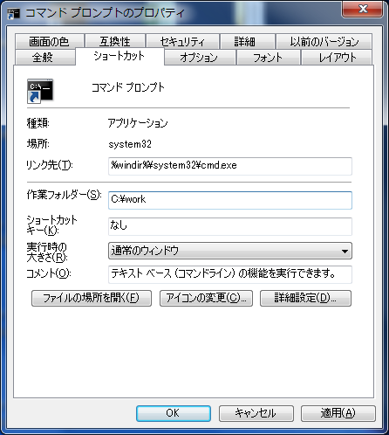
コンパイル
C:\workフォルダに入っているソースコードをコンパイルする場合はいつも前のページの作業が必要になります。 毎回「cd C:\work」とコマンドを入力するのも面倒なため、ショートカットを作っておくと効率よく作業できます。
コマンドプロンプトのショートカットを作成し、プロパティ画面の「作業フォルダ」に
C:\work
と入力し、OKボタンを押します。

Slide 20
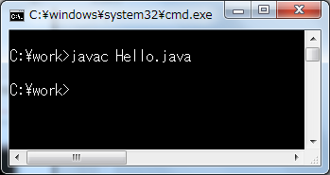
コンパイル
コンパイルするためには、ソースコードの入っているフォルダに移動し、
javac ソースコードのファイル名(拡張子付き)
と入力します。以下のように何もメッセージが出ずに
C:\work>
が出ればコンパイル成功です。
コンパイルが正常に終わるとソースコードと同じフォルダ（C:\work）に
Hello.class
というファイルができるはずです。
これがバイトコードです。
Notes:
今のJDKはインストール時にシステム環境変数pathの設定もしてくれるのでpathの説明は不要。javac.exeファイルがどこにあるかも知らなくても困らない。

Slide 21
コンパイルエラー
簡単なエラー理由が表示されます。
前のページのようにコンパイルがいつも成功するとは限りません。
C:\work>javac Hello.java
Hello.java:3: エラー: ';'がありません
System.out.println("Hello")
^
エラー1個
エラーの位置を表示しています。
Hello.javaというファイルの3行目でエラーになっています。
下の例はstaticの先頭文字を誤って大文字で書いてしまったためにエラーになっています。 このように大文字小文字が違うだけでもエラーになることが多いです。 そのような場合、エラーメッセージは「大文字と小文字が違います」とは表示されないので注意が必要です。
このエラーメッセージでは理由がわかりません。
C:\work>javac Hello.java
Hello.java:2: エラー: <identifier>がありません
public Static void main(String[] args) {
^
エラー1個
エラーの位置もずれています。

Slide 22
コンパイルエラー
'\u3000'は全角スペースを表しています。
このコンパイルエラーもよく見かけますので注意しましょう。
C:\work>javac Hello.java
Hello.java:3: エラー: '\u3000'は不正な文字です
System.out.println("Hello");
^
Hello.java:3: エラー: '\u3000'は不正な文字です
System.out.println("Hello");
^
エラー2個
全角スペースがSystemの前に2個書かれているためにエラーになりました。
プログラムは基本的に半角文字で書くということを改めて注意しましょう。
プログラムが長くなるとエラーが大量に発生する場合もありますが、一番上のエラーから根気強く1つ1つ原因を調べて直していきましょう。最初のエラーを直すだけで全部のエラーが解消することもあります。

Slide 23
今の状態
バイトコードができたので次はいよいよプログラムを実行します。
ソースコード(Hello.java)
println("Javaの世界へ～");
print("4+5×6～");
println(4+5*6～);
ソース作成
テキストエディタ
保存
読込
コンパイラ
バイトコード(Hello.class)
コンパイル
作成
000110100100100101101101
読込
実行結果
実行
JVM
Javaの世界へ～
4+5×6～
表示

Slide 24
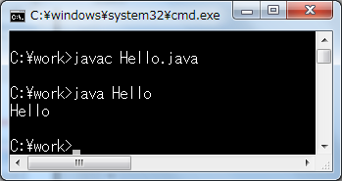
実行
実行するコマンドは「java クラス名(拡張子なし)」
コンパイルが正常に終わったら、いよいよプログラムを実行します。
実行するときもコマンドプロンプトからコマンドを入力します。 入力するコマンドは、java クラス名です。
バイトコードを実行するので、誤って
java Hello.class
のように拡張子（.class）を付けて入力する人がいますが、付けないでください。
Hello
と出力されれば成功です。

Slide 25
プログラムの書き方のまとめ
Javaでシステムを開発するための流れは？
ソースのクラス名は何と対応している？
『public static void main(String[] args) {}』という記述は何を表している？
プログラムの階層構造を視覚的にわかりやすくするために用いられている工夫は？
ソースコードをコンパイルするためのコマンドは？
バイトコードを実行するためのコマンドは？

